Slide 1
Лекция №9 Витрины данных. МРР-СУБД (DWH)
Раздел 3. Аналитик данных
Telegram: @KonstantinRatvin
Преподаватель: Ратвин Константин Александрович
Notes:
https://github.com/Arkronus/cooking-data

Slide 2


Образовательный путь
Основные понятия о базах данных
Классификация СУБД NoSQL
Эволюция Баз Данных
Система контейнеризации Docker
Базовые возможности mongodb
Гостевая лекция Manticore (7 марта)
Ключ-значение СУБД (Redis)
Гостевая лекция Tarantool (21 марта)
Витрины данных. МРР-СУБД (DWH)
Гостевая лекция YeniseiDB (4 апреля)
Графовые СУБД (Neo4j)
Распределенные СУБД (YDB, CockroachDB)
Гостевая лекция ScyllaDB (4 апреля)
Векторные СУБД. Weaviate
Итоговое занятие (16 мая)

Slide 3

Основные тезисы
Что хочет «бизнес»?
На что способны OLAP
Виды интеграции ETL, CT, CDC
Архитектура OLAP
Сравнение постгрес-ориентрованных OLAP решений
Что же должен знать инженер данных?

Slide 4
На какие вопросы «бизнес» ищет ответы?
Кто самый прибыльный для меня клиент (сегмент)
Как окупаются затраты на каналы привлечения клиентов?
Насколько эффективны стратегии удержания клиентов?
Каким клиентам можно продать больше и что именно?
Как изменения в интерфейсе влияют на пользовательский опыт(A/B)?

Slide 5
Аналитические функции при сохранении всех строк выборки
Ко всем транзакциям пользователя вывести дату первой покупки
К каждой транзакции добавить дату предыдущей транзакции пользователя
Показать сумму покупок пользователя нарастающим итогом
Присвоить всем транзакциям пользователя / продавца / отделения порядковый номер

Slide 6
Продуктовая и маркетинговая аналитика
Проверка гипотез
Расчет продуктовых метрик
Сбор и анализ данных
Разработка отчетности в BI инструментах
Взаимодействие с разработчиками БД по вопросам организации данных (и качества данных)

Slide 7
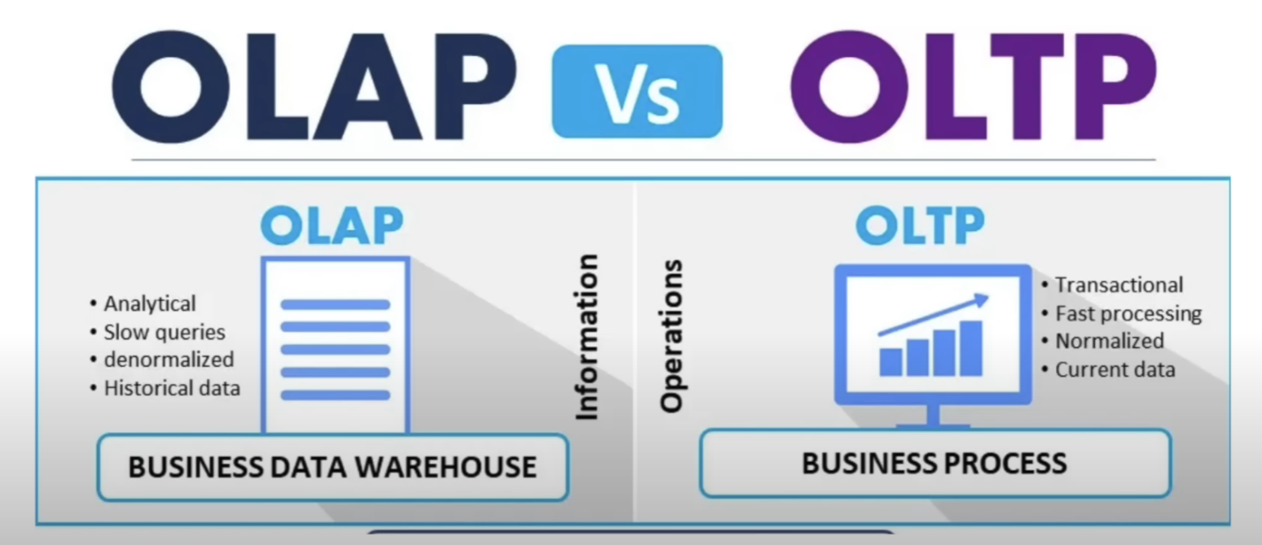

Slide 8
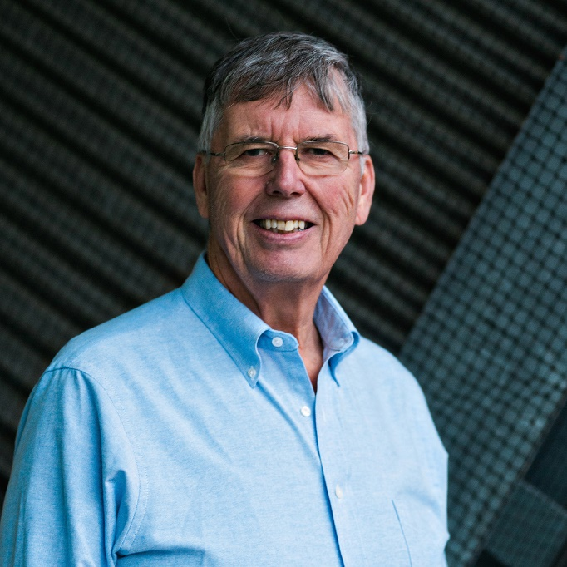
У кого из вас black belt на sql-ex.ru?
“SQL is intergalactic data speak”
Michael Stonebraker

Slide 9

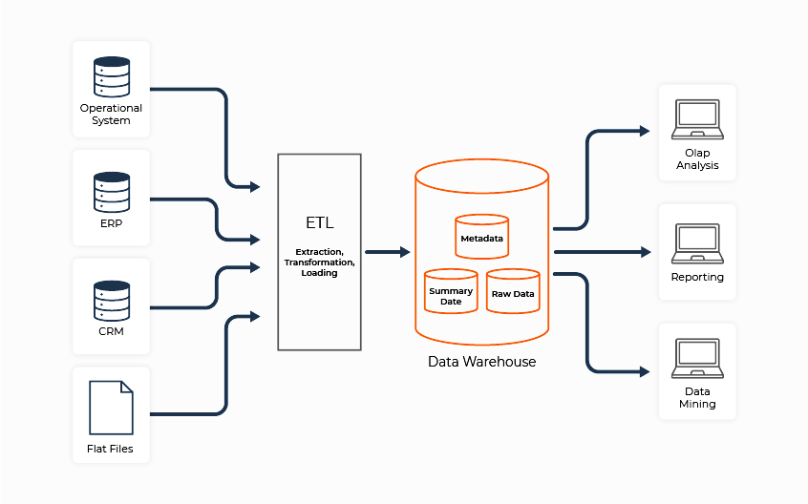
Data Warehouse Architecture

Slide 10

Варианты интеграции БД (ETL, CT, CDC)

Slide 11
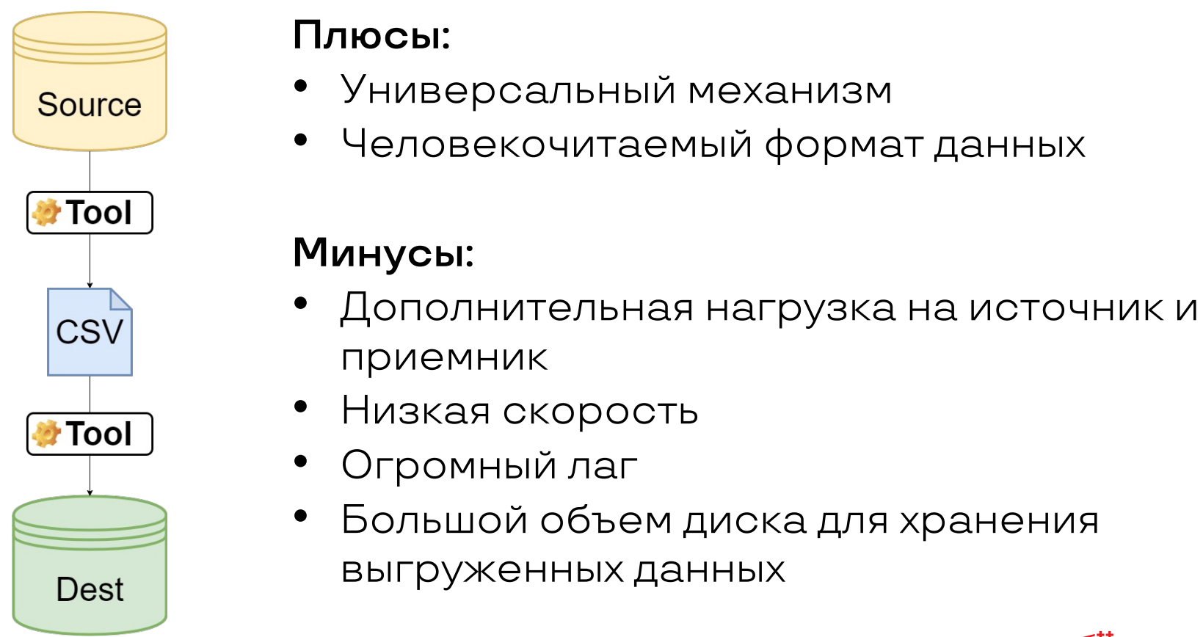
ETL – Extract Transform Load

Slide 12
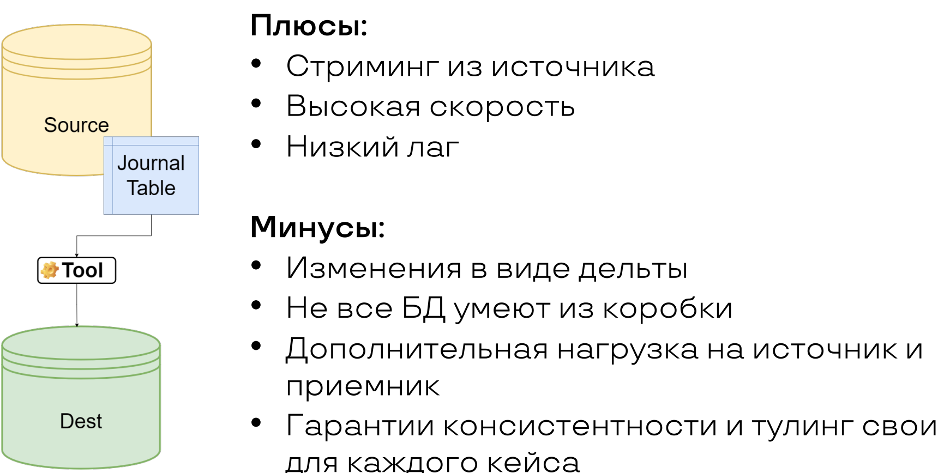
Change Tracking

Slide 13
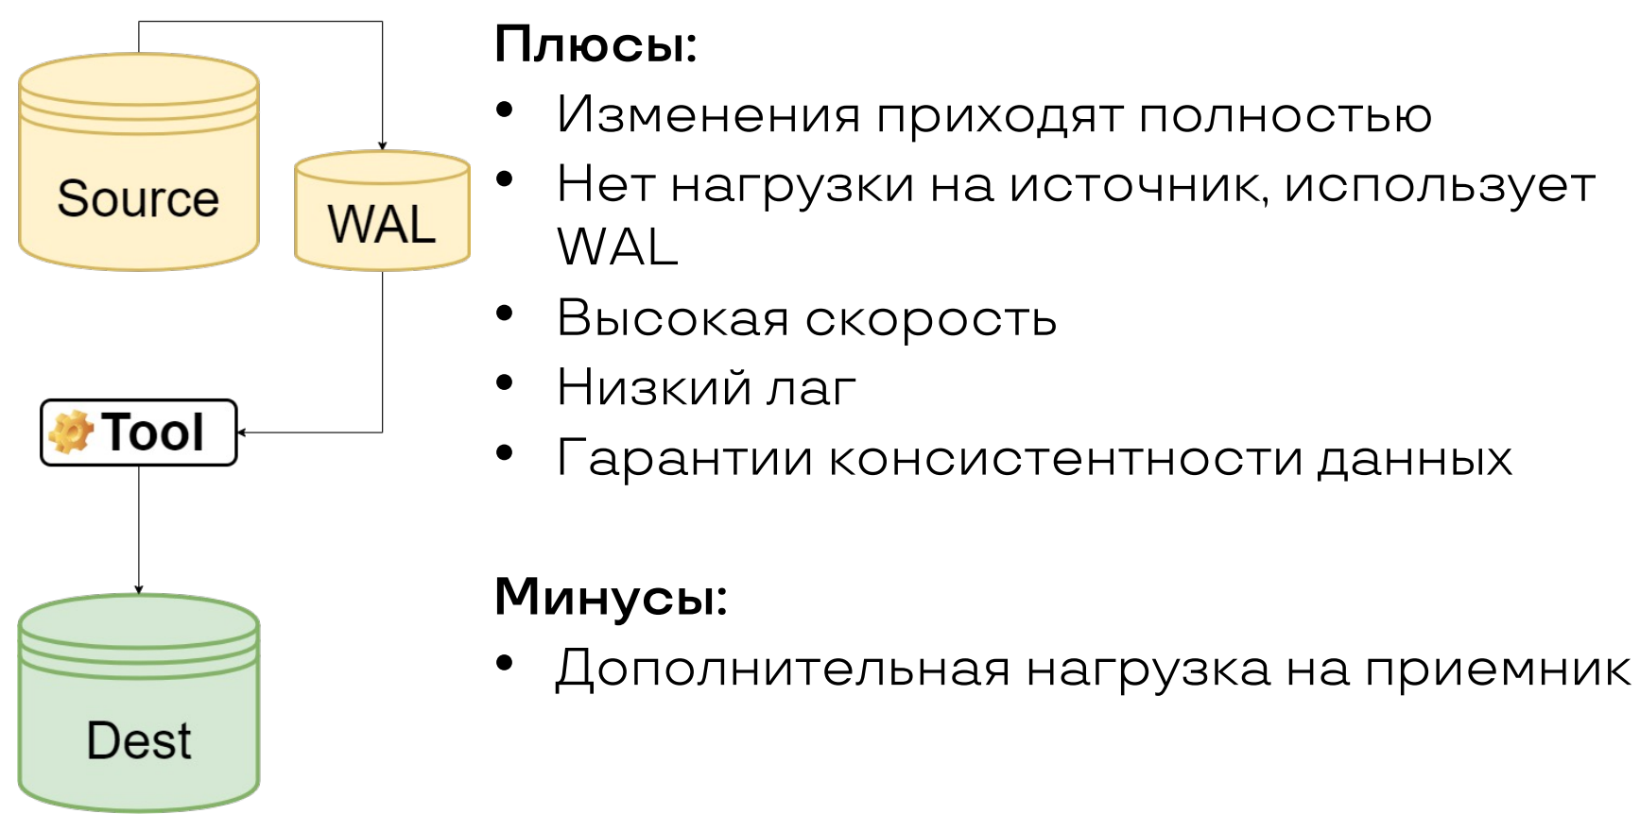
CDC – Change Data Capture

Slide 14
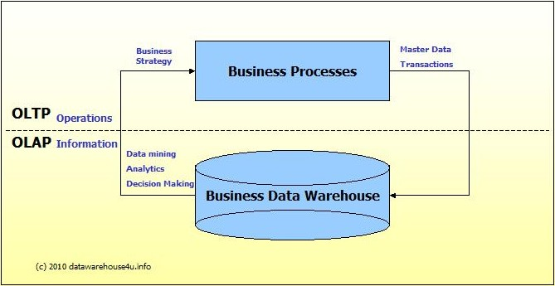
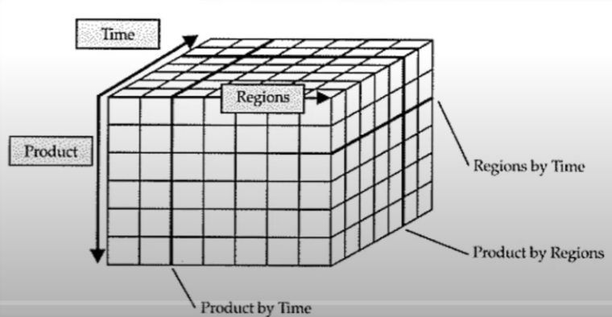
OLAP. Немного теории

Slide 15
Распределенное выполнение запросов
Выполнение OLAP-запроса в распределенной СУБД примерно такое же, как и в одноузловой СУБД.
План запроса - это DAG (Directed Acyclic Graphs) физических операторов.
Для каждого оператора СУБД анализирует источники входных-выходных данных.
Table Scans
Joins
Aggregations
Sorting

Slide 16
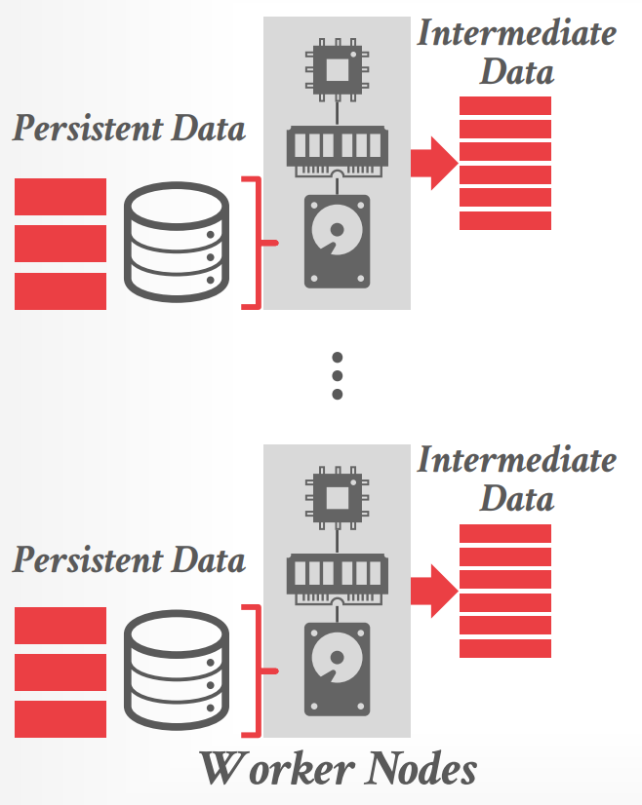
Распределенное выполнение запросов

Slide 17
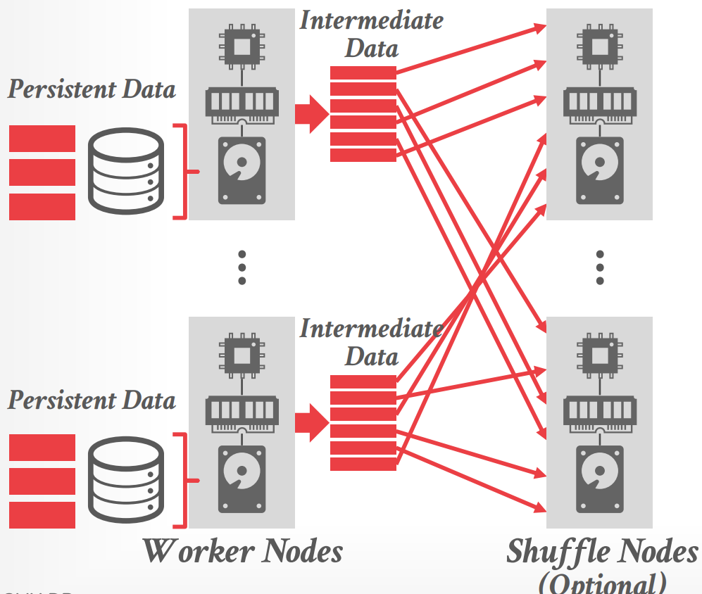
Распределенное выполнение запросов

Slide 18
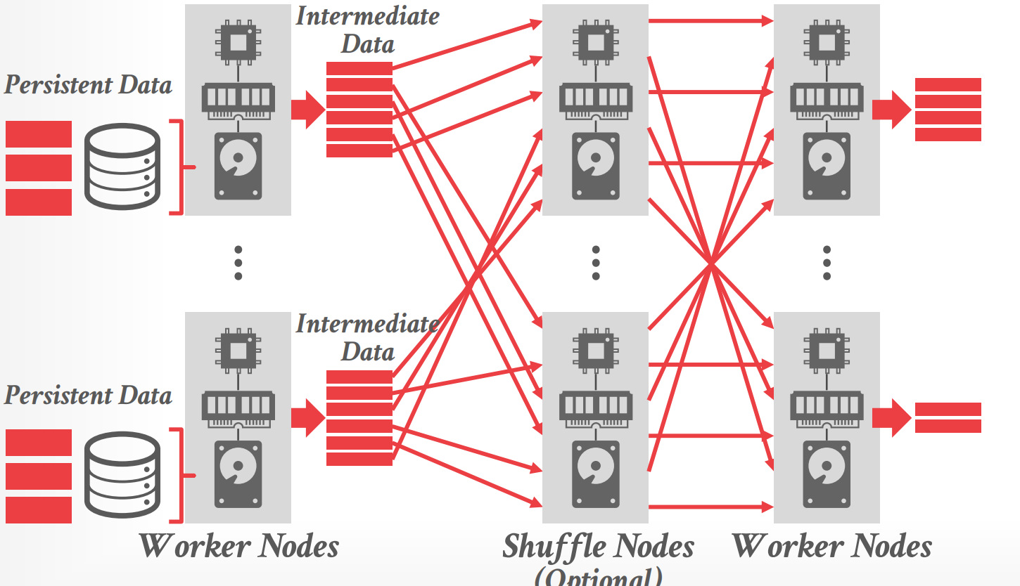
Распределенное выполнение запросов

Slide 19
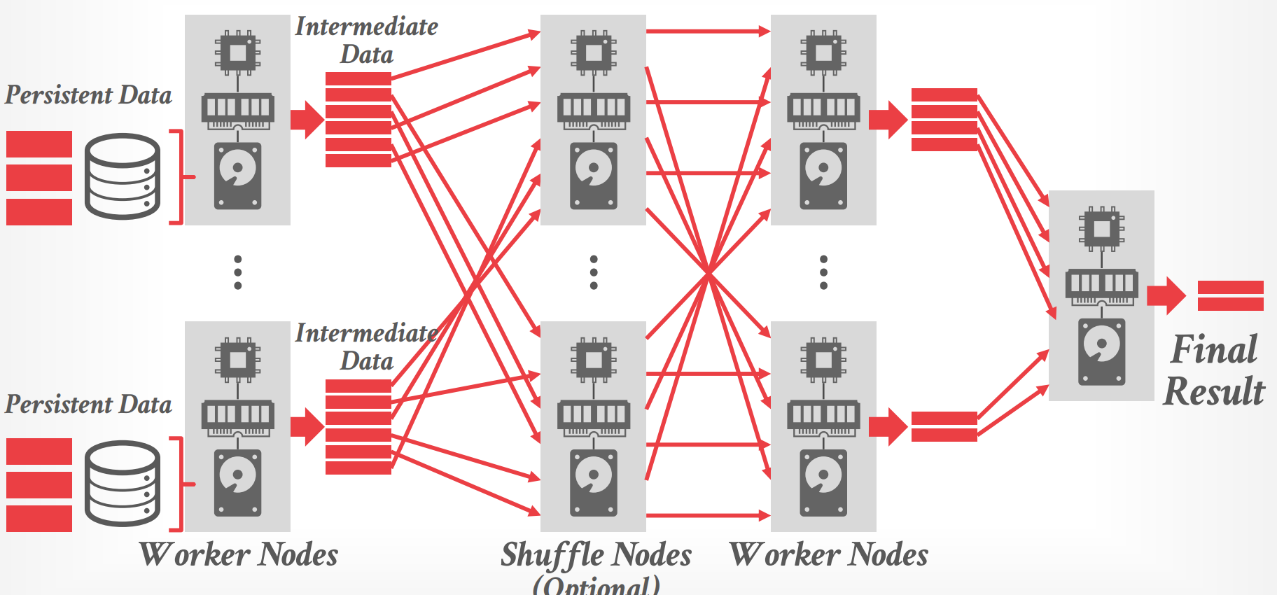
Распределенное выполнение запросов

Slide 20
Категории данных
Персистентные данные
"Источник записей" для базы данных (например, таблицы).
Современные системы предполагают, что эти файлы данных неизменяемы, но могут поддерживать обновления путем их перезаписи.
Промежуточные данные
Недолговечные артефакты, создаваемые операторами запроса вовремя выполнения и затем используемые другими операторами.
Объем промежуточных данных, генерируемых запросом, практически не коррелирует с объемом персистентных данных, которые он считывает или со временем выполнения.

Slide 21
Архитектура распределенных систем
Архитектура распределенной системы СУБД определяет местоположение персистентных файлов данных базы данных. Это влияет на то, как узлы координируют свои действия друг с другом и где они извлекают/хранят объекты в базе данных.
Два подхода (не взаимоисключающие):
Push Query to Data
Pull Data to Query

Slide 22
PUSH VS. PULL
Подход №1: Push Query to Data
Отправьте запрос (или его часть) на узел, содержащий данные.
Выполните как можно больше фильтрации и обработки там, где находятся данные, перед передачей по сети.
Подход №2: Pull Data to Query
Доставьте данные на узел, который выполняет запрос, которому они нужны для обработки.
Это необходимо, когда нет доступных вычислительных ресурсов там, где расположены постоянные файлы данных

Slide 23
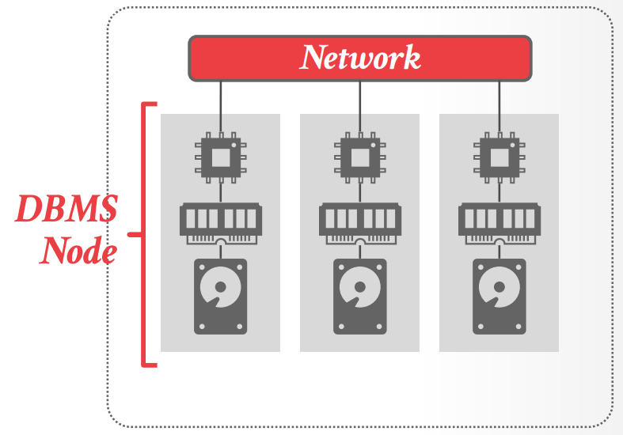
SHARED NOTHING
Каждый экземпляр СУБД имеет свой собственный процессор, память, локальный диск.
Узлы взаимодействуют друг с другом только по сети.
База данных разделена на непересекающиеся подмножества по узлам.
Добавление нового узла требует физического перемещения данных между узлами.
Поскольку данные являются локальными, СУБД может получить к ним доступ через POSIX API.

Slide 24
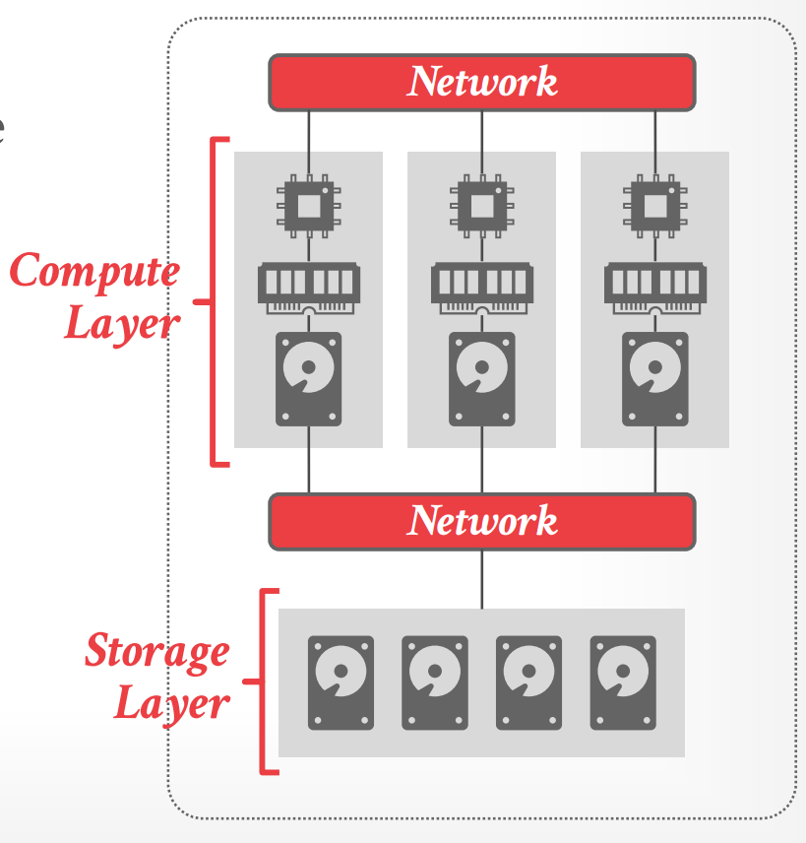
SHARED DISK
Каждый узел получает доступ к одному логическому диску через межсоединение, но также имеет свою собственную частную память и временное хранилище.
Необходимо отправлять сообщения между узлами, чтобы узнать об их текущем состоянии.
Вместо POSIX API СУБД обращается к диску с помощью пользовательского интерфейса API.

Slide 25
Архитектура систем
Выбор № 1: Shared Nothing:
Сложнее масштабировать объем (перемещение данных).
Потенциально более высокая производительность и экономичность.
Применение фильтров к узлу хранения данных перед их передачей.
Выбор №2: Shared Disk:
Масштабируйте вычислительный уровень независимо от уровня хранения.
Простое отключение незанятых ресурсов вычислительного уровня.
Возможно, потребуется извлечь некэшированные персистентные данные из уровня хранения на вычислительный уровень перед применением фильтров.

Slide 26

SHARED DISK
Традиционной уровень хранения на общем диске СУБД был создан для специально под NAS.
Пример: Oracle Exadata
Облачные хранилища объектов в настоящее время являются преобладающим методом хранения данных для современных СУБД OLAP, поскольку они "бесконечно" масштабируемы.
Примеры: Amazon S3, Azure Blob, облачное хранилище Google

Slide 27
Объектное хранение
Разделите таблицы базы данных (перситентные данные) на большие неизменяемые файлы, хранящиеся в хранилище объектов.
Все атрибуты кортежа хранятся в одном файле в виде столбцов (PAX).
Верхний (или нижний колонтитул) содержит метаданные о смещениях столбцов, схемах сжатия, индексах и картах зон.
Каждый поставщик облачных сервисов предоставляет свои собственные проприетарные API для доступа к данным (PUT, GET, DELETE).
Некоторые поставщики поддерживают выдвижение предикатов (S3).

Slide 28

Нюанс
Snowflake - это монолитная система, состоящая из компонентов, полностью изготовленных собственными силами.
Большинство неакадемических СУБД будут иметь схожую общую архитектуру. Это означает, что разные организаций разрабатывают однотипное программное обеспечение для СУБД

Slide 29

Коммерческие OLAP
Одной из последних тенденций последнего десятилетия является прорыв подсистемы OLAP engine превращаются в автономные компоненты с открытым исходным кодом.
Обычно это делают организации, не занимающиеся продажей программного обеспечения для СУБД.
Примеры:
System Catalogs
Query Optimizers
File Format / Access Libraries
Execution Engines

Slide 30

Системные каталоги
СУБД отслеживает схему базы данных (таблицу, столбцы)и файлы данных в его каталоге.
Если СУБД находится на пути приема данных, то она может поддерживать каталог постепенно.
Если внешний процесс добавляет файлы данных, то ему также необходимо обновить каталог, чтобы СУБД знала о них.
Примеры:
HCatalog
Google Data Catalog
Amazon Glue Data Catalog

Slide 31
ОПТИМИЗАТОРЫ ЗАПРОСОВ
Расширяемый фреймворк поисковой системы для эвристической оптимизации запросов с учетом затрат.
СУБД предоставляет правила преобразования и смету затрат.
Framework возвращает либо логический, либо физический план запроса. Это самая сложная часть для создания в любой СУБД.
Примеры:
Greenplum Orca
Apache Calcite

Slide 32

Итого
Сегодня речь шла о понимании высокоуровневого контекста того, как выглядят современные СУБД OLAP.
Принципиально эти новые СУБД не отличаются от предыдущих распределенных/ параллельных СУБД, за исключением преобладания облачного хранилища объектов для общего диска.
В оставшуюся часть семестра мы сосредоточимся на самых современных реализациях компонентов этих систем.

Slide 33

Аналитические open-source решения на базе PostgreSQL PGConf.Russia 2023

Slide 34
Объекты сравнения
Greenplum - MPP форк PostgreSQL, развиваемый с середины 2000-х
текущая 6 версия базируется на PostgreSQL 9.4
создавался как альтернатива коммерческой Teradata
CitusDB - расширение для горизонтального масштабирования PostgreSQL
TimescaleDB - расширение для хранения / обработки timeseries данных
содержит интересные функции для аналитической обработки
OpenGauss - открытый форк GaussDB (форк Postgres-XC) для замены Oracle
имеет продвинутый колоночный движок не поддерживает распределенную обработку запросов в отличие от закрытой GaussDB

Slide 35
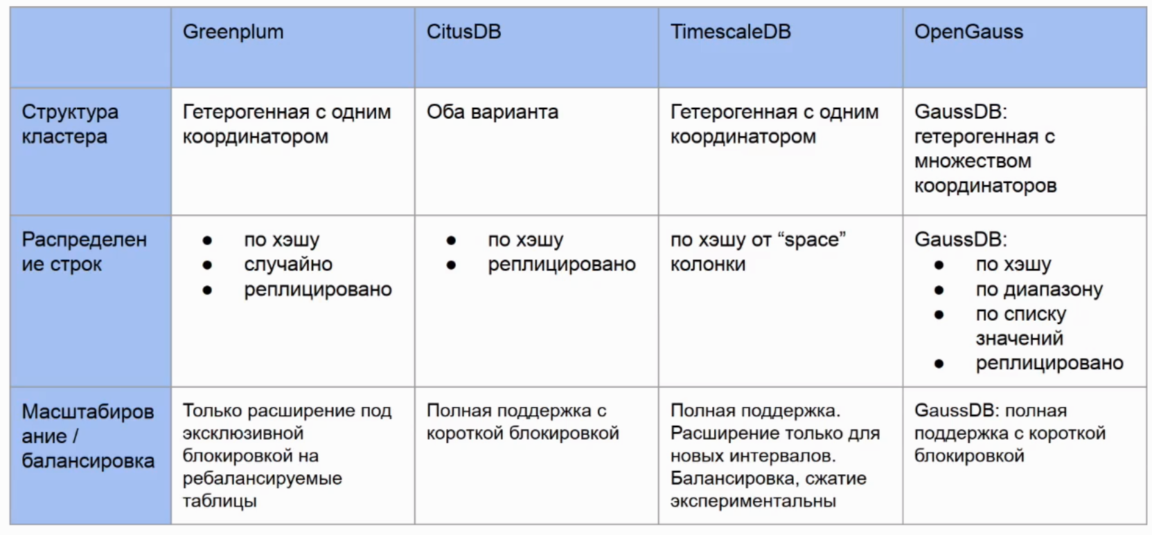
Схема кластера. Сводная таблица

Slide 36
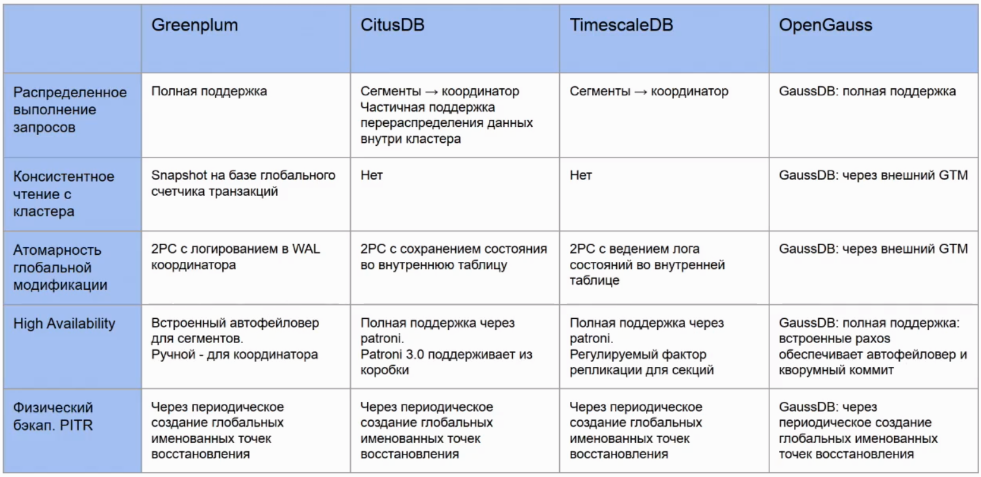
Кластерные возможности.

Slide 37
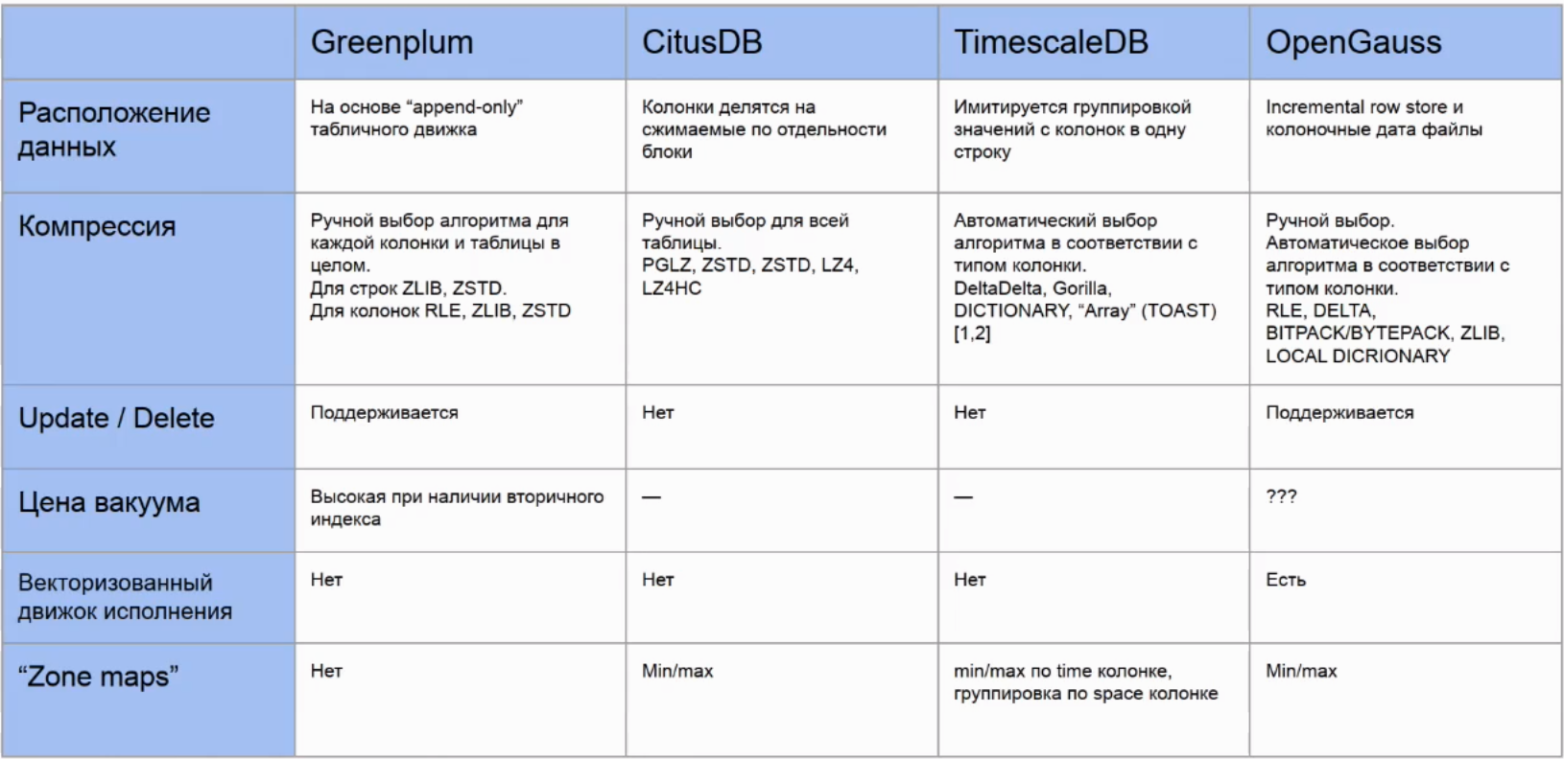
Колоночное хранение

Slide 38

Немного про озёра…

Slide 39
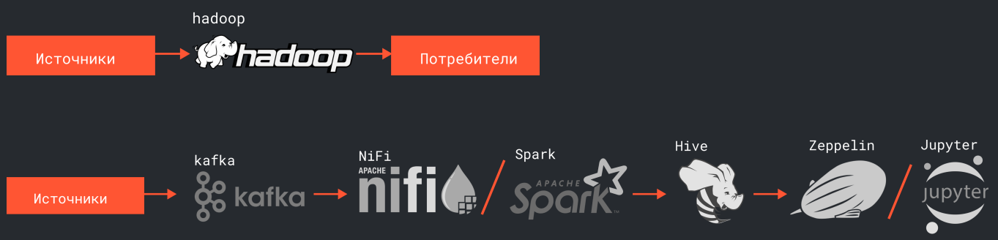
HADOOP – НАШЕ ВСЁ

Slide 40
HADOOP всему голова
Источники чаще всего реляционные базы данных (PostgreSQL, Oracle)
Данные в Hadoop переливаются с помощью Sqoop, Spark или NiFi
Хранятся в HDFS в формате Parquet или ORC
Самый простой вариант snapshot таблицы целиком
Доступ к данным через Hive к которому можно подключаться из IDE((DBeaver) или Jupiter, Zeppelin
В случае небольшого числа источников для регистрации используется cron

Slide 41

HADOOP: Плюсы и минусы
НЕДОСТАТКИ
Конкуренция за ресурсы (DE vs DS)
Hive и Spark медленные для пользователей (возможно использование Kylin)
Для аналитиков и бизнес пользователей всё слишком сложно
Легко превращается в Data Swamp
ПРЕИМУЩЕСТВА
Относительно простая схема
Относительно просто поддерживать
Легко развивать

Slide 42

Что еще бывает?
Весь ETL на SQL
DWH на базе ClickHouse
DWH на базе множества инстансов Postgres
DWH о DWH – Meta DWH

Slide 43

Что в итоге должен знать DE?
МИНИМУМ
SQL, Python
Hadoop, Spark, Airflow
ПЛЮСОМ БУДЕТ
Понимание в целом архитектуры DWH, Data Lake
Экспертиза в MPP системах, таких как Greenplum, Vertica, ClickHouse
Понимание Data Vault, Anchor
Умение писать хороший, поддерживаемый код

Slide 44
Итого – что такое витрина данных?
Срез данных / датасет
Содержит все необходимые измерения/метрики
Способна ответить на вопрос(ы)
Оптимизирована под чтение

Slide 45
Лекция №9 Витрины данных. МРР-СУБД (DWH)
Раздел 3. Аналитик данных
Telegram: @KonstantinRatvin
Преподаватель: Ратвин Константин Александрович
Notes:
https://github.com/Arkronus/cooking-data

